Slide 1

Tipos de gráficos y su función en el análisis exploratorio de datos
Juan Sebastian Tibata Piraligua
2024

Slide 2

Introducción: Función de los gráficos en el análisis exploratorio de datos
Los gráficos juegan un papel crucial en el análisis exploratorio de datos, ayudando a comprender, interpretar la información contenida en los datos, estas son sus principales funciones
Visualización de la distribución de los datos
Permite identificar valores atípicos
Identificar relaciones entre variables
Detectar patrones y tendencias
Análisis de correlaciones
Permite interpretar de manera efectiva datos complejos

Slide 3
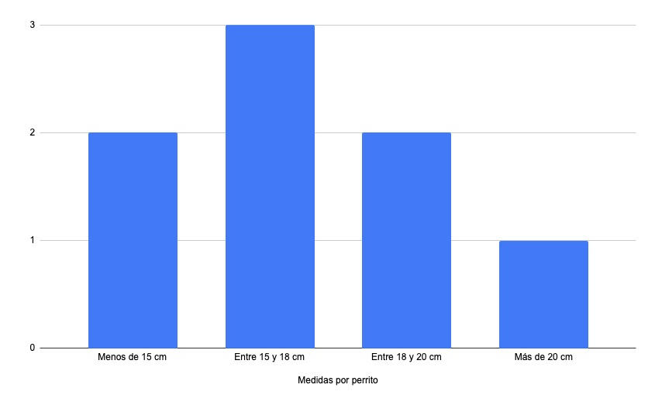
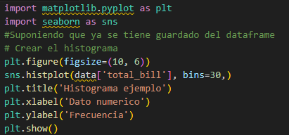
Histogramas
Son muy importantes para ver la distribución de frecuencia de una variable numérica, permitiendo identificar valores atípicos y la dispersión

Slide 4
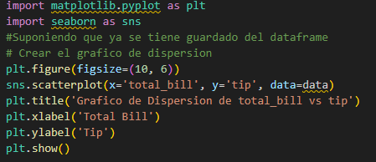
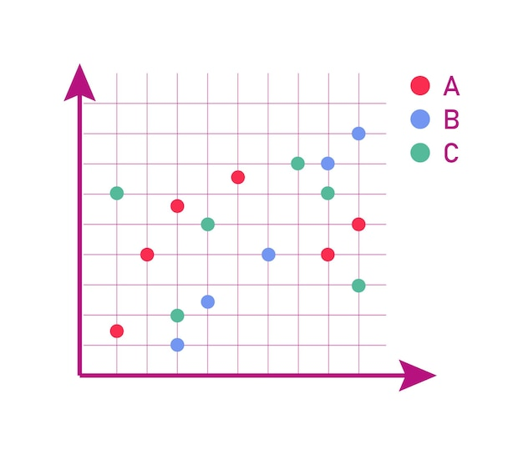
Gráficos de dispersión
Son útiles para ver relaciones entre dos variables numéricas, permitiendo así identificar patrones, tendencias o correlaciones

Slide 5
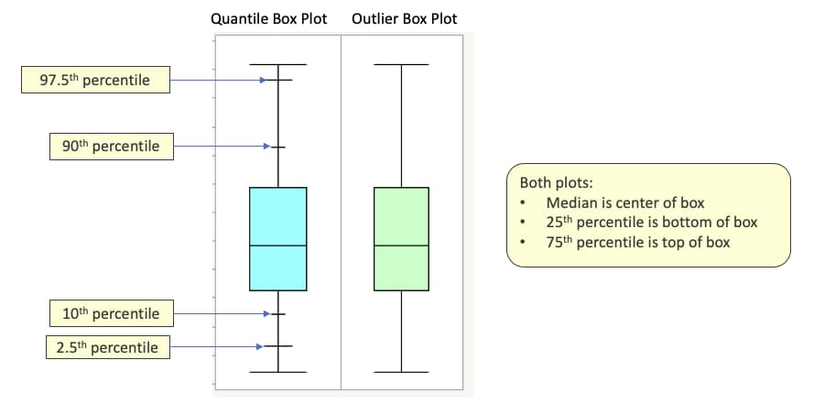
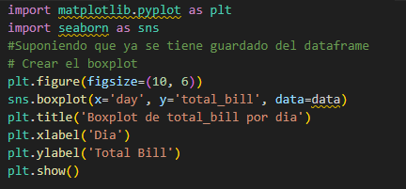
Boxplots
Son útiles para visualizar valores atípicos en variables numéricas, muestran la mediana, los cuartiles y los valores extremos de los datos

Slide 6
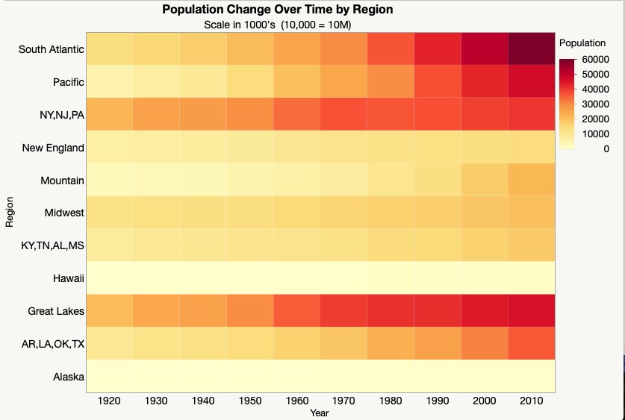
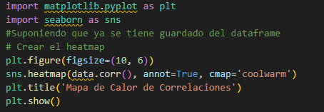
Mapas de calor
Son útiles para ver la densidad de los datos y las correlaciones entre las variables, permitiendo identificar patrones y áreas de interés

Slide 7
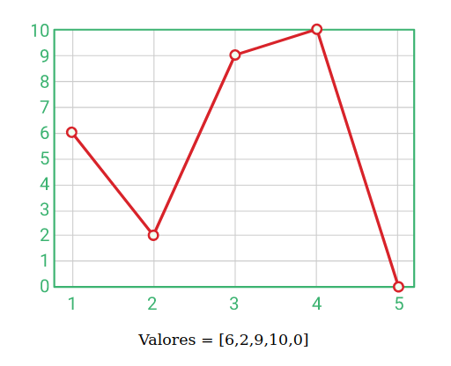
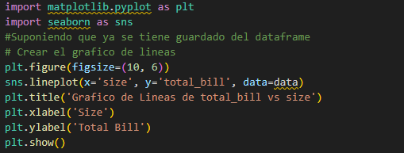
Gráficos de líneas
Permiten ver tendencias, cambios o patrones en un eje continuo como el tiempo

Slide 8
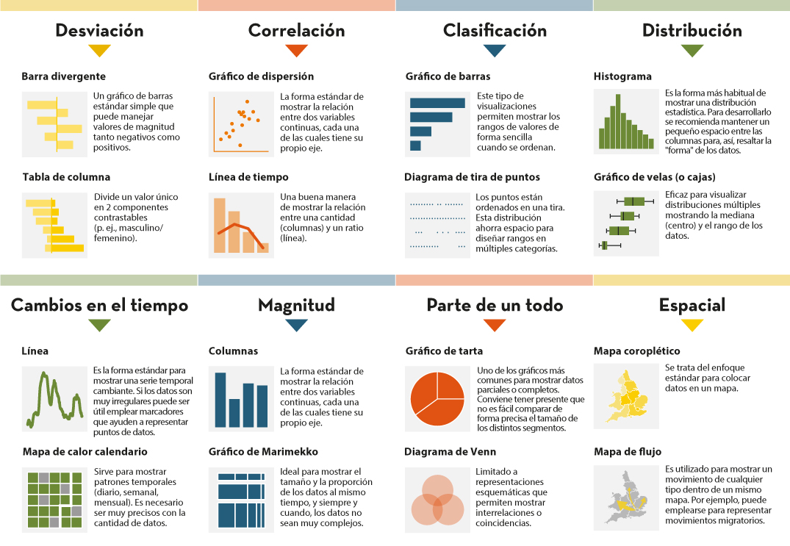
Conclusiones
Existen muchos tipos de gráficos útiles para cada uno de los contextos que se tengan como analistas, es muy importante saber apoyarse de estas herramientas en búsqueda de un mejor análisis exploratorio de datos

Slide 9

Muchas gracias

